Slide 1
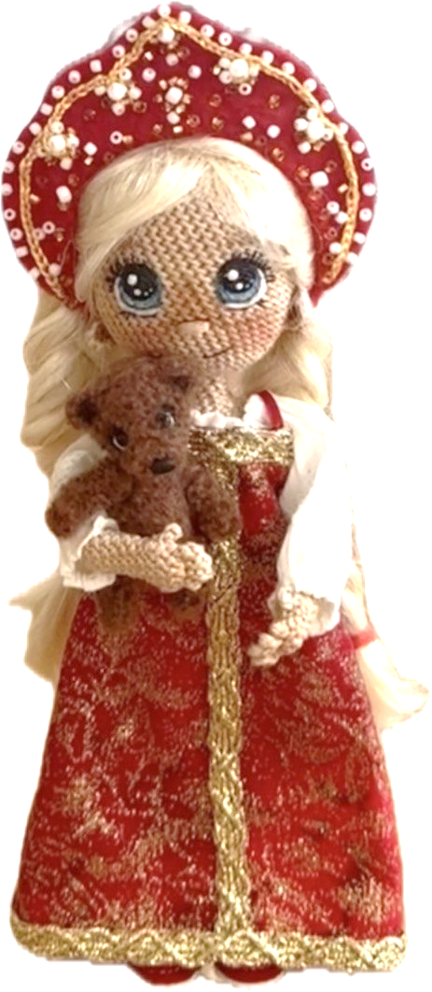
КОНКУРСНЫЙ ПРОЕКТ
Познавательная гинекология с Василисой
Познавательная гинекология с Василисой
Автор проекта: Чекменёва Марина Андреевна
Республика Крым, г. Симферополь
ГБУЗ РК «Симферопольский клинический родильный дом №2»

Slide 2
Цель проекта: забота о здоровье женщин и детей

Slide 3
Задачи
проекта
Задачи
проекта
Донести до женщин мнение акушеров – гинекологов по сохранению женского здоровья
Рассказать и наглядно показать когда и куда обращаться при необходимости
Обучить молодых мам навыкам ухода за новорождённым
Сфокусировать внимание женщин на современных представлениях, рекомендованных ВРАЧАМИ

Slide 4
Целевая аудитория
Женщины всех возрастов;
Молодые мамы;
Женщины, планирующие беременность.

Slide 5
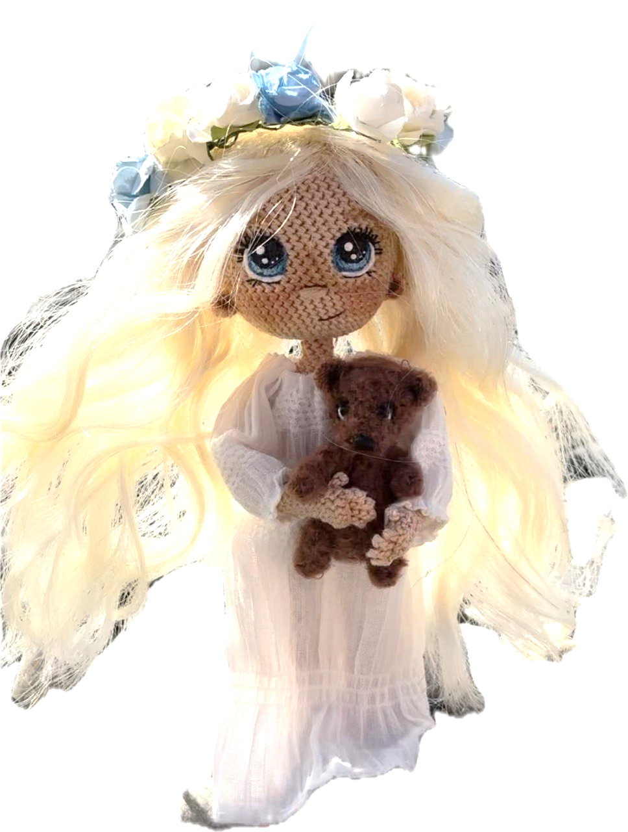
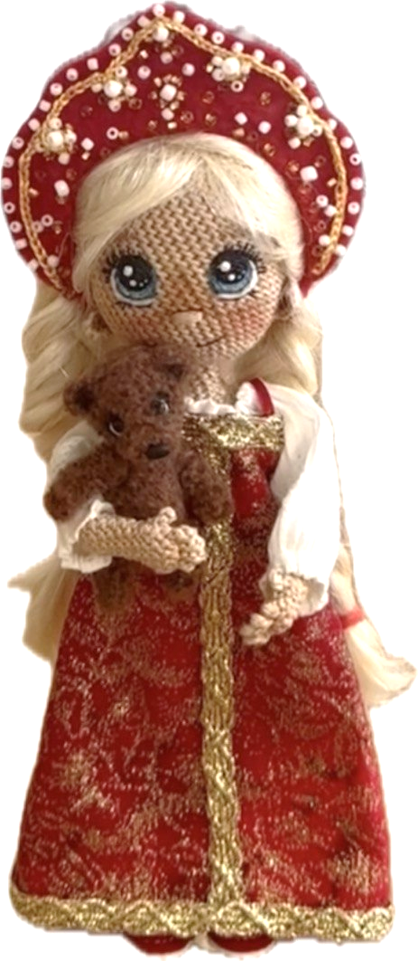
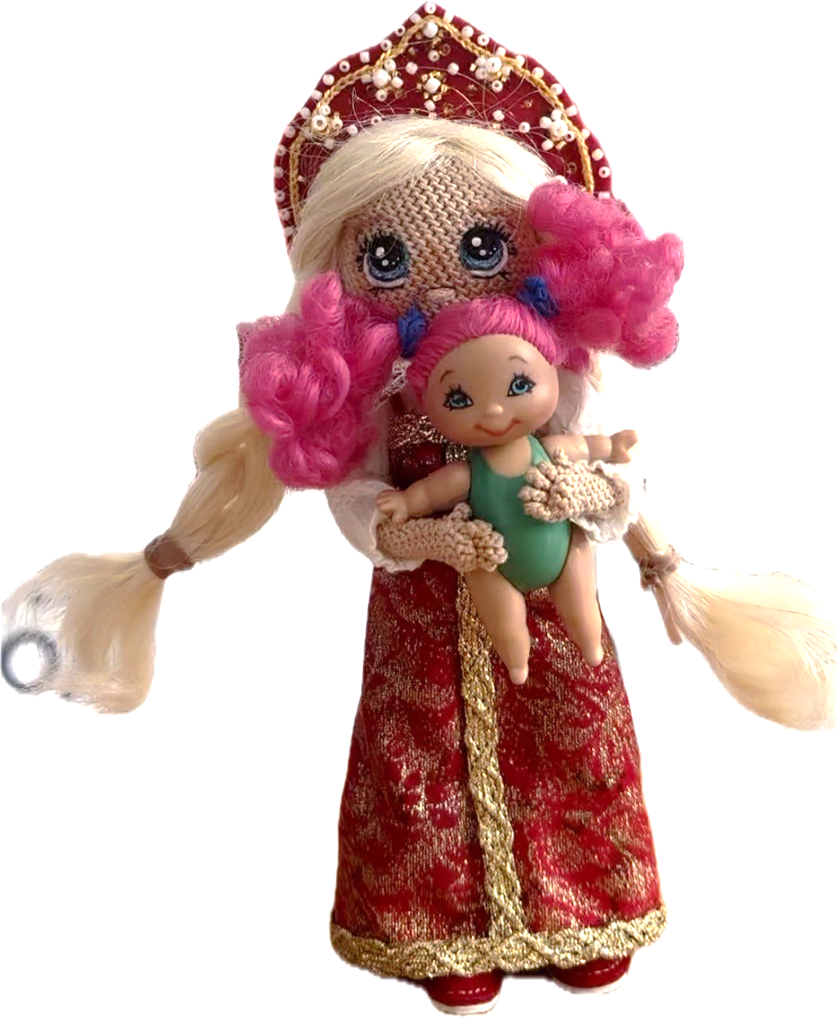
Сюжеты видеороликов
Для юных девушек
Для беременных
Как подготовиться к визиту в женскую консультацию;
Первичный осмотр акушера-гинеколога.
Когда и кому нужно в ОПБ;
Кому показана КС;
Что ждёт в стационаре.
Для женщин любого возраста
Для молодых мам
Как записаться на приём;
Подготовка к УЗИ и лабораторным исследованиям;
Что такое дневной стационар;
Когда и почему нужно обязательно обратиться к врачу.
Уход за новорожденным;
Как справляться с трудностями;
Уход за молочной железой;
Что можно и нельзя кормящей маме.

Slide 6
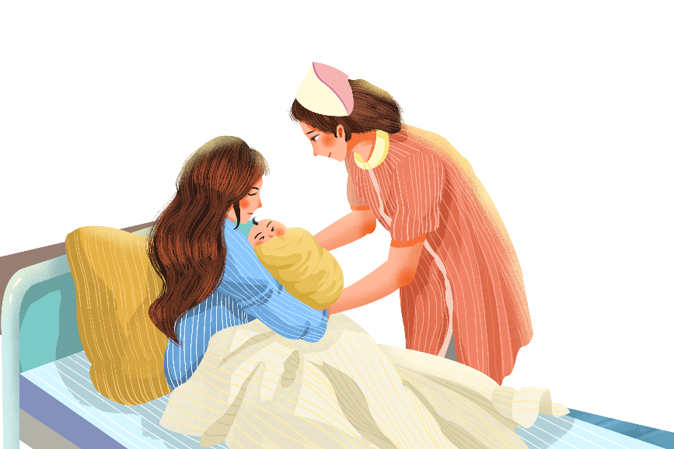
Результаты проекта
Познавательная гинекология с Василисой
Число подписчиков сообщества в ВКонтакте выросло с 20000 до 24400 человек
Проект насчитывает 28 различных по сюжету видео
Ролики были просмотрены 341000 раз
Количество родов с каждым месяцем растёт
Спасибо за внимание

